Slide 1
Die Glaubwürdigkeit der Bibel: Die Speisung der Fünftausend
Die Bibel: Gotteswort im Menschenwort
Landeskirchliche Gemeinschaft - Ludwigslust
Dr. Jonathan J. Armstrong
den 02. März 2024

Slide 2
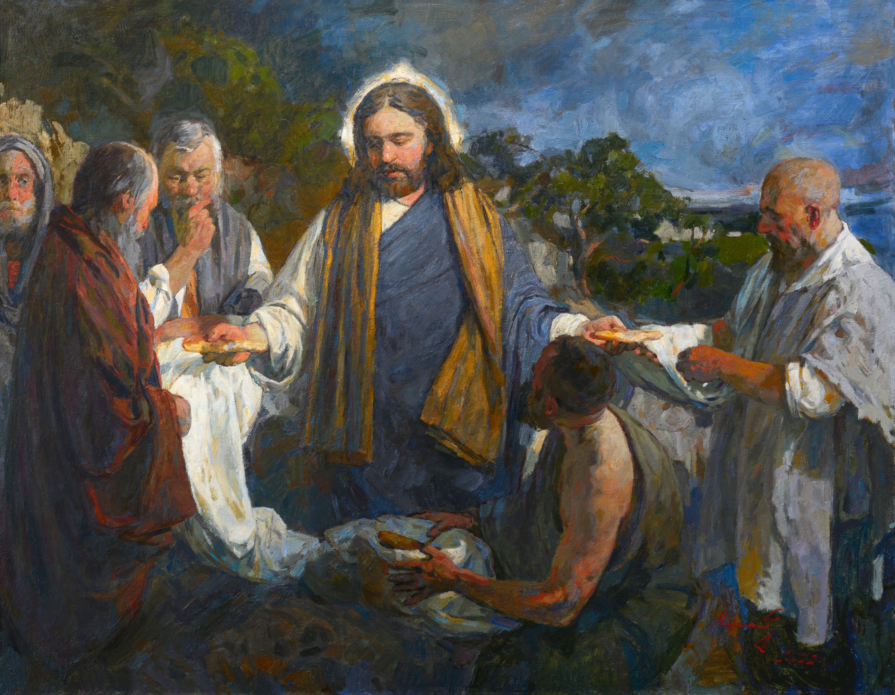

Slide 3
“Brot des Lebens”
von Andrei Mironov

Slide 5
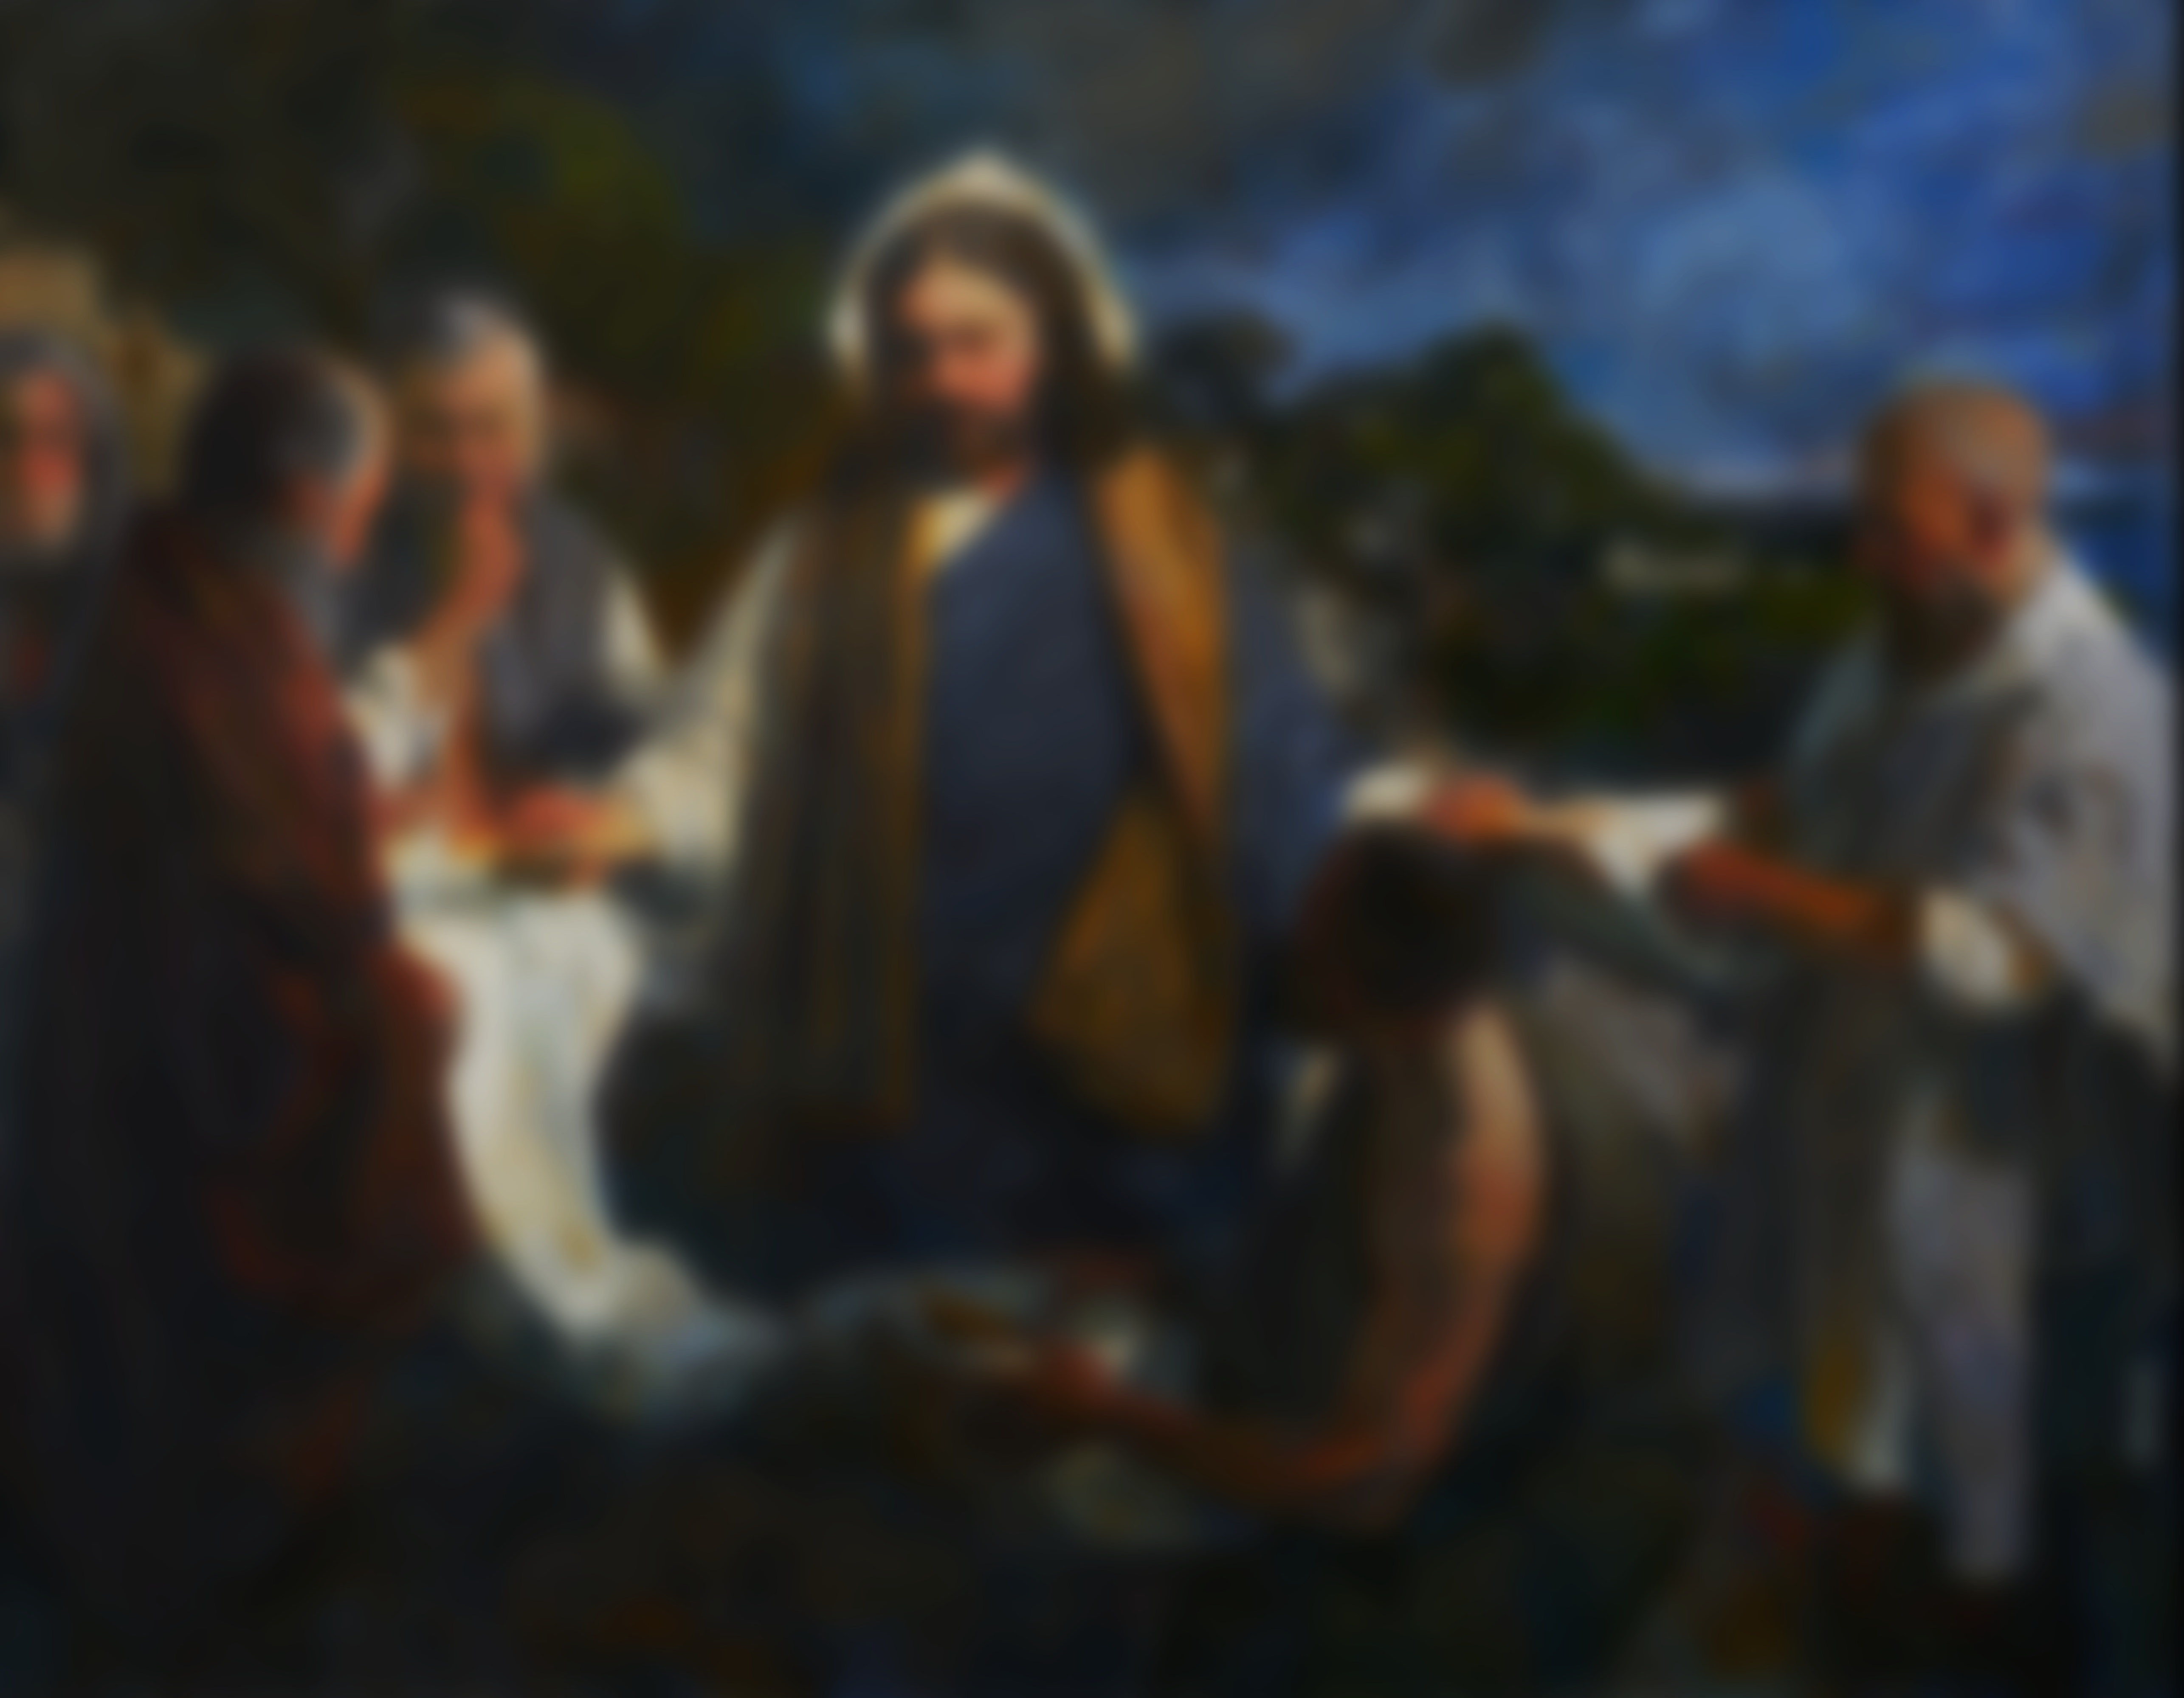
[1] Danach ging Jesus weg ans andre Ufer des Galiläischen Meeres, das auch See von Tiberias heißt. [2] Und es zog ihm viel Volk nach, weil sie die Zeichen sahen, die er an den Kranken tat. [3] Jesus aber ging hinauf auf einen Berg und setzte sich dort mit seinen Jüngern. [4] Es war aber kurz vor dem Passa, dem Fest der Juden. [5] Da hob Jesus seine Augen auf und sieht, dass viel Volk zu ihm kommt, und spricht zu Philippus: Wo kaufen wir Brot, damit diese zu essen haben? [6] Das sagte er aber, um ihn zu prüfen; denn er wusste wohl, was er tun wollte.
Johannesevangelium 6,1‒6

Slide 6
[7] Philippus antwortete ihm: Für zweihundert Silbergroschen Brot ist nicht genug für sie, dass jeder auch nur ein wenig bekomme. [8] Spricht zu ihm einer seiner Jünger, Andreas, der Bruder des Simon Petrus: [9] Es ist ein Knabe hier, der hat fünf Gerstenbrote und zwei Fische. Aber was ist das für so viele? [10] Jesus aber sprach: Lasst die Leute sich lagern. Es war aber viel Gras an dem Ort. Da lagerten sich etwa fünftausend Männer. [11] Jesus aber nahm die Brote, dankte und gab sie denen, die sich gelagert hatten; desgleichen auch von den Fischen, so viel sie wollten.
Johannesevangelium 6,7‒11

Slide 7
[12] Als sie aber satt waren, spricht er zu seinen Jüngern: Sammelt die übrigen Brocken, damit nichts umkommt. [13] Da sammelten sie und füllten zwölf Körbe mit Brocken von den fünf Gerstenbroten, die denen übrig blieben, die gespeist worden waren. [14] Als nun die Menschen das Zeichen sahen, das Jesus tat, sprachen sie: Das ist wahrlich der Prophet, der in die Welt kommen soll. [15] Da Jesus nun merkte, dass sie kommen würden und ihn ergreifen, um ihn zum König zu machen, entwich er wieder auf den Berg, er allein.
Johannesevangelium 6,12‒15

Slide 10
Lukas 9,10‒17
Matthäus 14,13‒21
Johannes 6,1‒15
Markus 6,30‒44

Slide 13
„Und die Apostel kamen bei Jesus zusammen und verkündeten ihm alles, was sie getan und gelehrt hatten. Und er sprach zu ihnen: Geht ihr allein an eine einsame Stätte und ruht ein wenig.“
Markus 6,30‒31a

Slide 16
“Und er sprach zu ihnen: Geht ihr allein an eine einsame Stätte und ruht ein wenig. Denn es waren viele, die kamen und gingen, und sie hatten nicht Zeit genug zum Essen.”
Markus 6,31

Slide 19
“Und er nahm sie zu sich und zog sich mit ihnen allein in eine Stadt zurück, die heißt Betsaida.”
Lukas 9,10

Slide 21
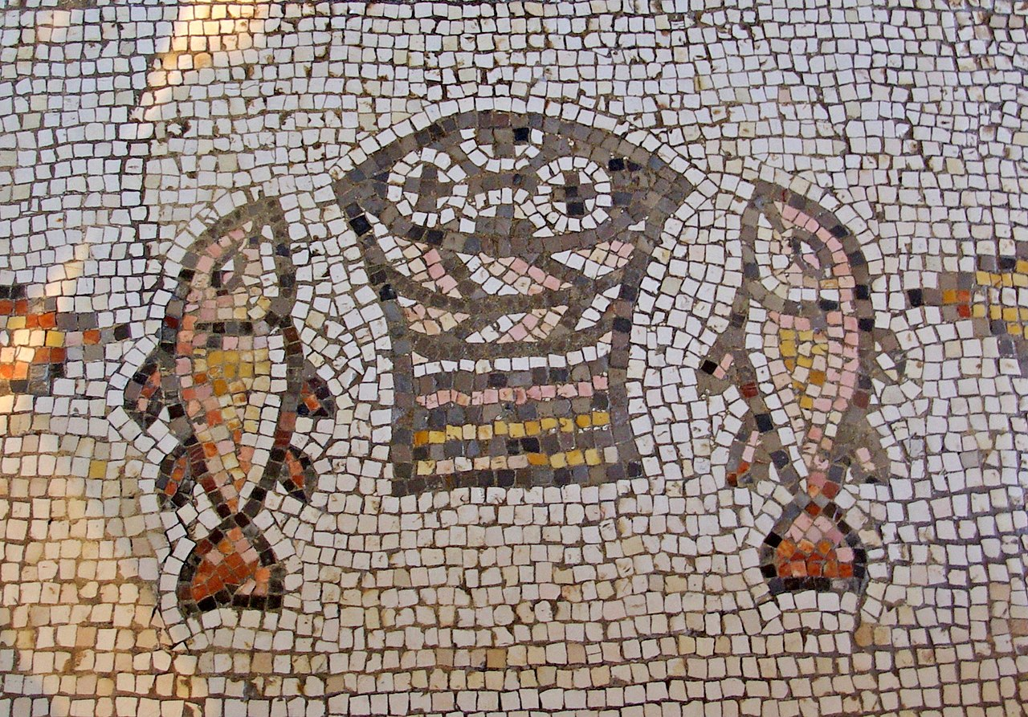

Slide 23
“Als das Jesus hörte, entwich er von dort in einem Boot in eine einsame Gegend allein.”
Matthäus 14,13a

Slide 24
“Danach ging Jesus weg ans andre Ufer des Galiläischen Meeres, das auch See von Tiberias heißt.”
Johannes 6,1

Slide 27
„Es war aber kurz vor dem Passa, dem Fest der Juden“
Johannes 6,4

Slide 28
„auf das Gras“ [ἐπὶ τοῦ χόρτου]
Matthäus 14,19
„auf das grüne Gras“
[ἐπὶ τῷ χλωρῷ χόρτῳ]
Markus 6,39
„viel Gras“ [χόρτος πολὺς]
Johannes 6,10

Slide 31
„Spricht zu ihm einer seiner Jünger, Andreas, der Bruder des Simon Petrus: Es ist ein Knabe hier, der hat fünf Gerstenbrote und zwei Fische. Aber was ist das für so viele?“
Johannes 6,8‒9

Slide 34
Nur Markus und Lukas diese Geschichte mit der Aussendung und Rückkehr der Apostel.
Nur Markus erklärt uns, dass die Jünger so beschäftigt gewesen sind, dass sie sogar keine Zeit zum Essen hatten.
Nur Lukas erklärt uns, dass diese Wunder in Betsaida passiert ist.
Nur Johannes sagte, dass die Zeit des Jahres kurz vor dem Passahfest war.
Nur Johannes uns berichtet, dass die Brote in der Tat “Gerstenbrote” waren.
Nur Johannes nennt uns die Namen der Jünger, die in dieser Geschichte vorkommen.

Slide 36
„Spricht zu ihm einer seiner Jünger, Andreas, der Bruder des Simon Petrus: Es ist ein Knabe hier, der hat fünf Gerstenbrote und zwei Fische. Aber was ist das für so viele? Jesus aber sprach: Lasst die Leute sich lagern.“
Johannes 6,8‒9

